Slide 1

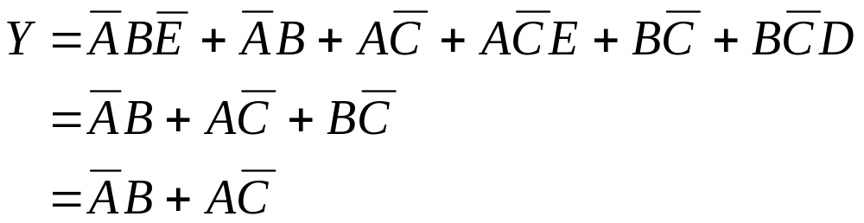
1.4 逻辑函数的化简
逻辑函数化简的意义：逻辑表达式越简单，实现它的电路越简单，电路工作越稳定可靠。
1.4.1 逻辑函数的最简表达式
1、最简与或表达式
乘积项最少、并且每个乘积项中的变量也最少的与或表达式。
最简与或表达式

Slide 2
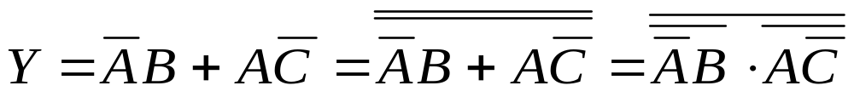

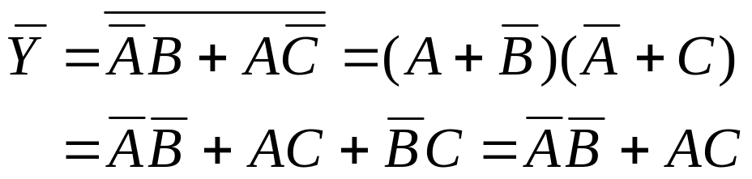

2、最简与非-与非表达式
非号最少、并且每个非号下面乘积项中的变量也最少的与非-与非表达式。
②用摩根定律去掉下面的非号
①在最简与或表达式的基础上两次取反
3、最简或与表达式
括号最少、并且每个括号内相加的变量也最少的或与表达式。
①求出反函数的最简与或表达式
②利用反演规则写出函数的最简或与表达式

Slide 3
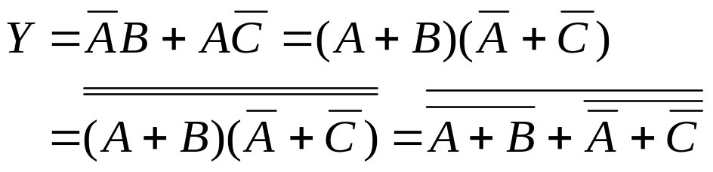
4、最简或非-或非表达式
非号最少、并且每个非号下面相加的变量也最少的或非-或非表达式。
①求最简或与表达式
③用摩根定律去掉下面的非号
②两次取反
５、最简与或非表达式
非号下面相加的乘积项最少、并且每个乘积项中相乘的变量也最少的与或非表达式。
②用摩根定律去掉大非号下面的非号
①求最简或非-或非表达式

Slide 4
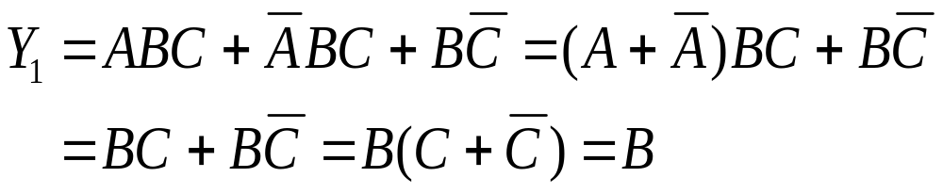
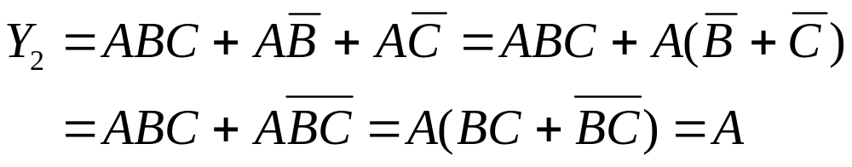
1.4.2 逻辑函数的公式化简法
逻辑函数的公式化简法就是运用逻辑代数的基本公式、定理和规则来化简逻辑函数。
1、并项法
运用分配律
若两个乘积项中分别包含同一个因子的原变量和反变量，而其他因子都相同时，则这两项可以合并成一项，并消去互为反变量的因子。
运用分配律
运用摩根定律

Slide 5
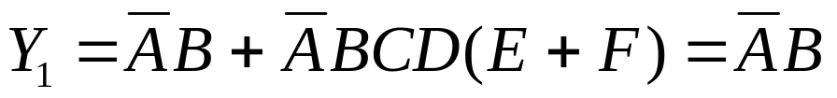
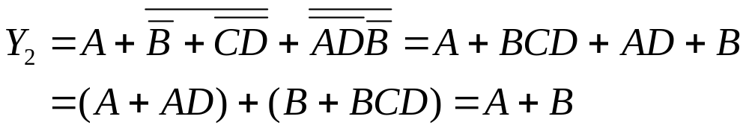
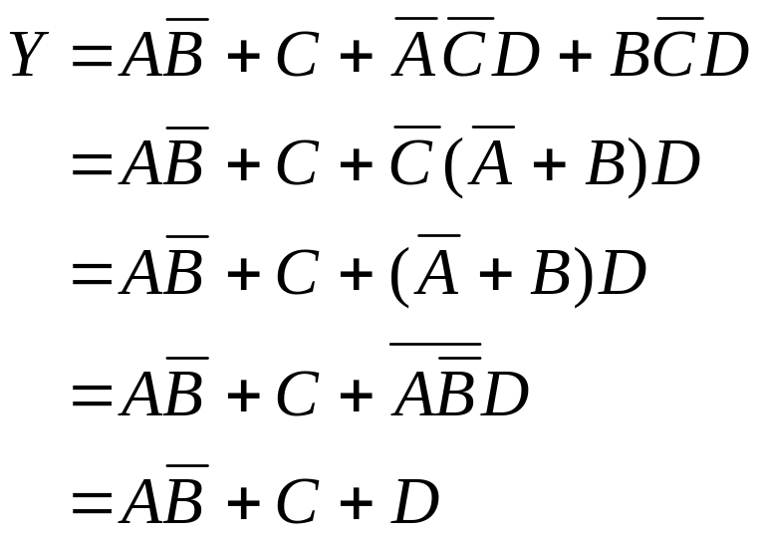
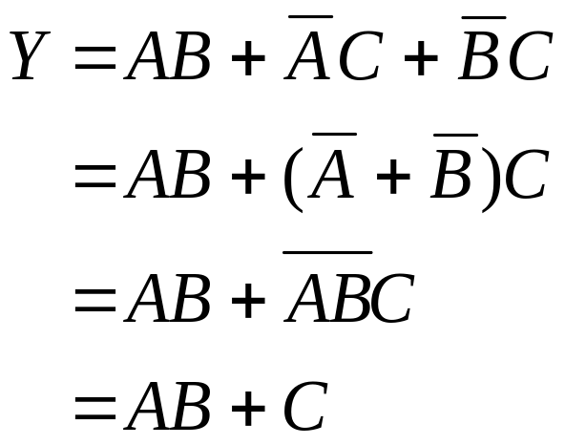
2、吸收法
（１）利用公式Ａ＋ＡＢ＝Ａ，消去多余的项。
如果乘积项是另外一个乘积项的因子，则这另外一个乘积项是多余的。
运用摩根定律
（２）利用公式Ａ＋ＡＢ＝Ａ+Ｂ，消去多余的变量。
如果一个乘积项的反是另一个乘积项的因子，则这个因子是多余的。

Slide 6
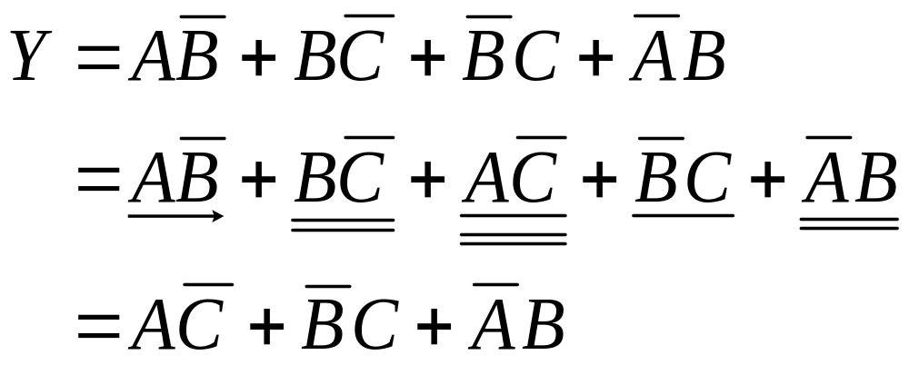
３、配项法

Slide 7
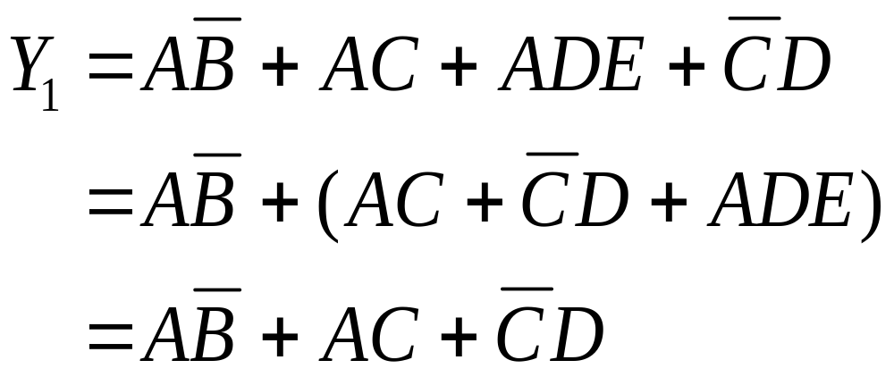
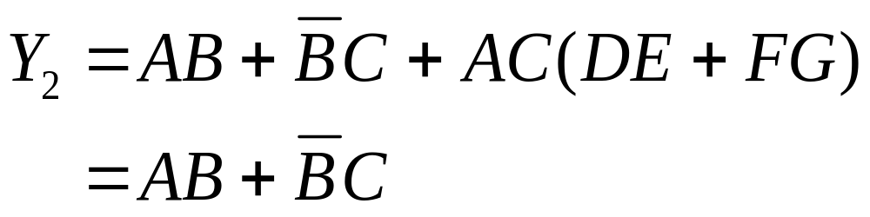
４、消去冗余项法
利用冗余律ＡＢ＋ＡＣ＋ＢＣ＝ＡＢ＋ＡＣ，将冗余项ＢＣ消去。

Slide 8
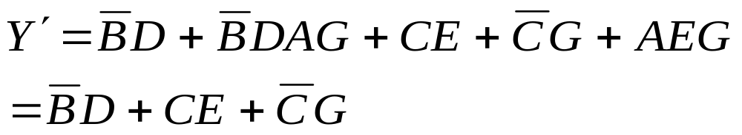
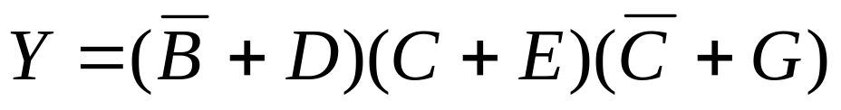
例：化简函数
解：①先求出Y的对偶函数Y＇，并对其进行化简。
②求Y＇的对偶函数，便得Ｙ的最简或与表达式。

Slide 9
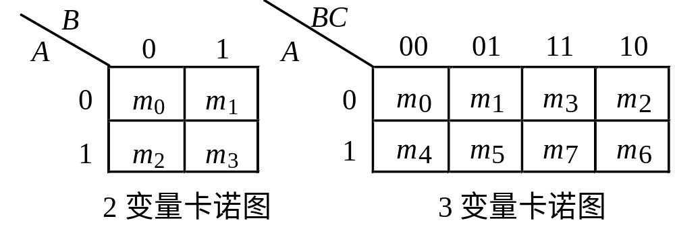
1.4.3 逻辑函数的图形化简法
逻辑函数的图形化简法是将逻辑函数用卡诺图来表示，利用卡诺图来化简逻辑函数。
1、卡诺图的构成
将逻辑函数真值表中的最小项重新排列成矩阵形式，并且使矩阵的横方向和纵方向的逻辑变量的取值按照格雷码的顺序排列，这样构成的图形就是卡诺图。
每个2变量的最小项有两个最小项与它相邻
每个3变量的最小项有3个最小项与它相邻
卡诺图的特点是任意两个相邻的最小项在图中也是相邻的。（相邻项是指两个最小项只有一个因子互为反变量，其余因子均相同，又称为逻辑相邻项） 。

Slide 10
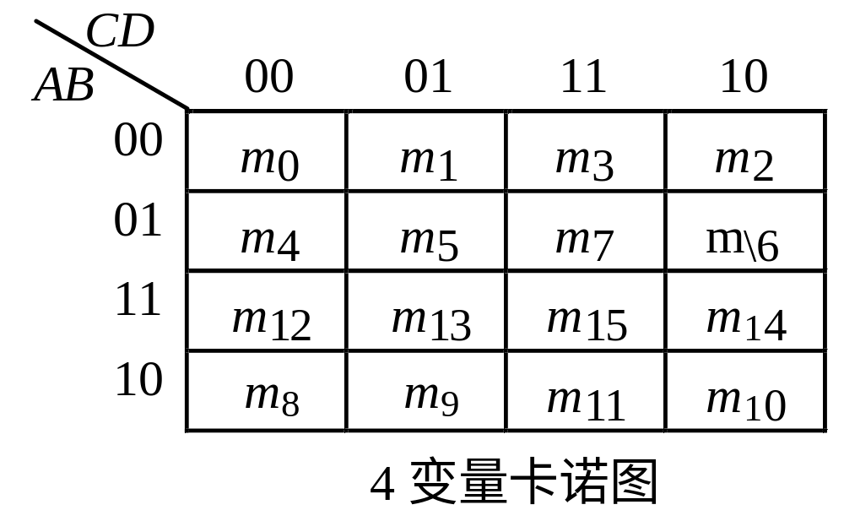
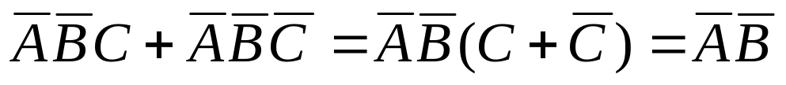
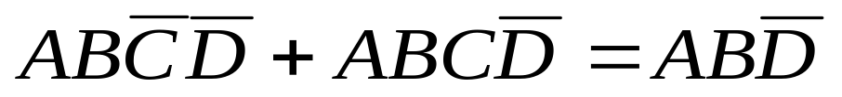
每个4变量的最小项有4个最小项与它相邻
最左列的最小项与最右列的相应最小项也是相邻的
最上面一行的最小项与最下面一行的相应最小项也是相邻的
两个相邻最小项可以合并消去一个变量
逻辑函数化简的实质就是相邻最小项的合并

Slide 11
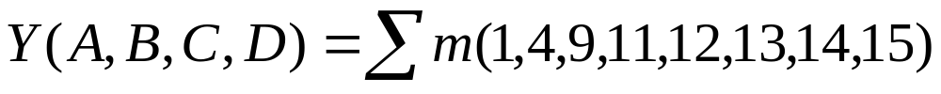
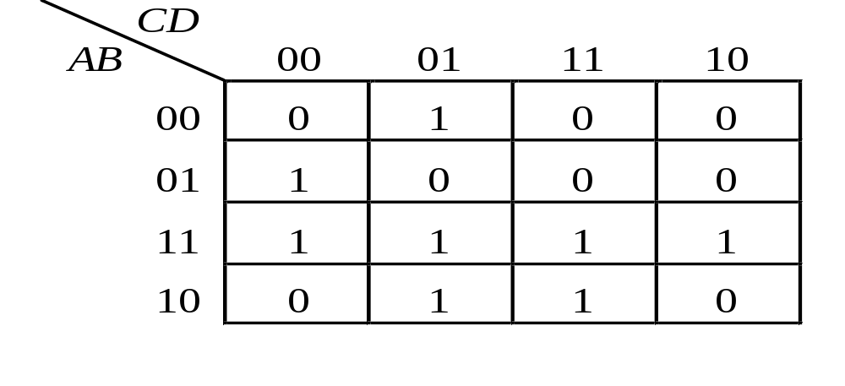
2、逻辑函数在卡诺图中的表示
（1）逻辑函数是以真值表或者以最小项表达式给出：在卡诺图上那些与给定逻辑函数的最小项相对应的方格内填入1，其余的方格内填入0。
m₁
m₄
m₁₂
m₁₄
m₁₃
m₉
m₁₅
m₁₁

Slide 12
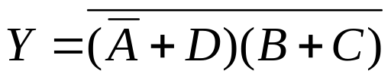
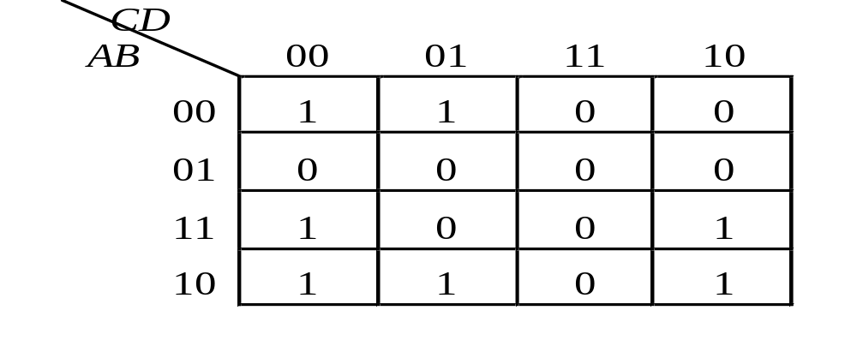

（2）逻辑函数以一般的逻辑表达式给出：先将函数变换为与或表达式（不必变换为最小项之和的形式），然后在卡诺图上与每一个乘积项所包含的那些最小项（该乘积项就是这些最小项的公因子）相对应的方格内填入1，其余的方格内填入0。
B C的公因子
变换为与或表达式
说明：如果求得了函数Ｙ的反函数Ｙ，则对Ｙ中所包含的各个最小项，在卡诺图相应方格内填入0，其余方格内填入1。
AD的公因子

Slide 13
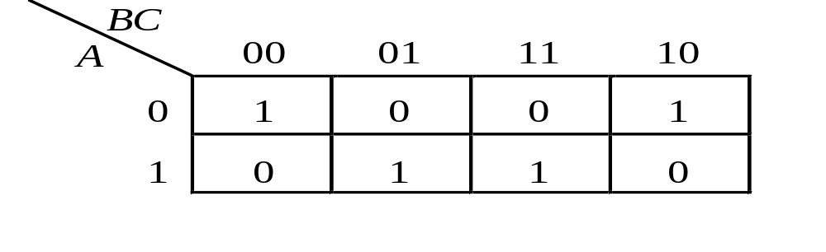
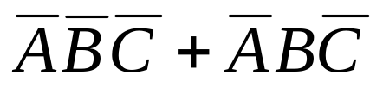
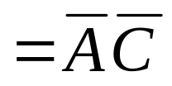

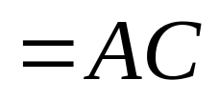
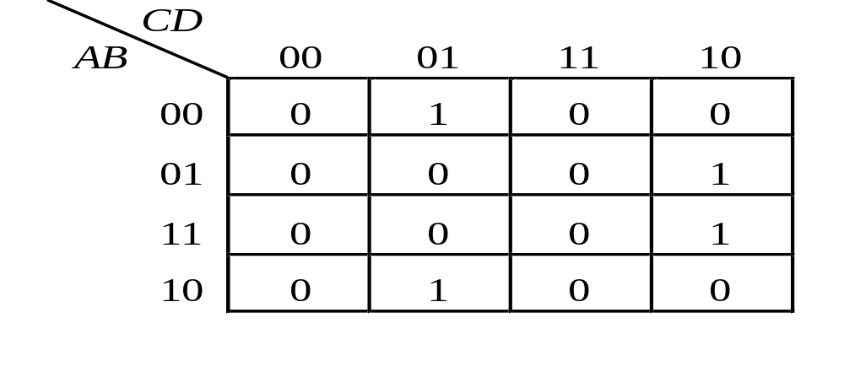




3、卡诺图的性质
（1）任何两个（2¹个）标1的相邻最小项，可以合并为一项，并消去一个变量（消去互为反变量的因子，保留公因子）。

Slide 14
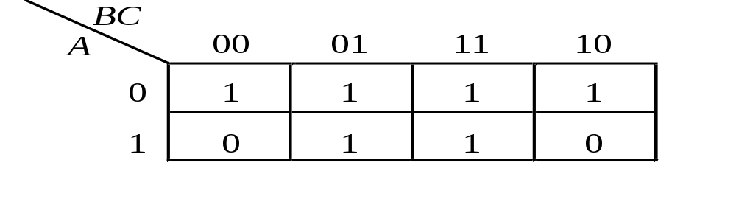
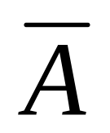
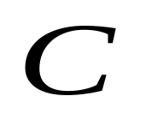
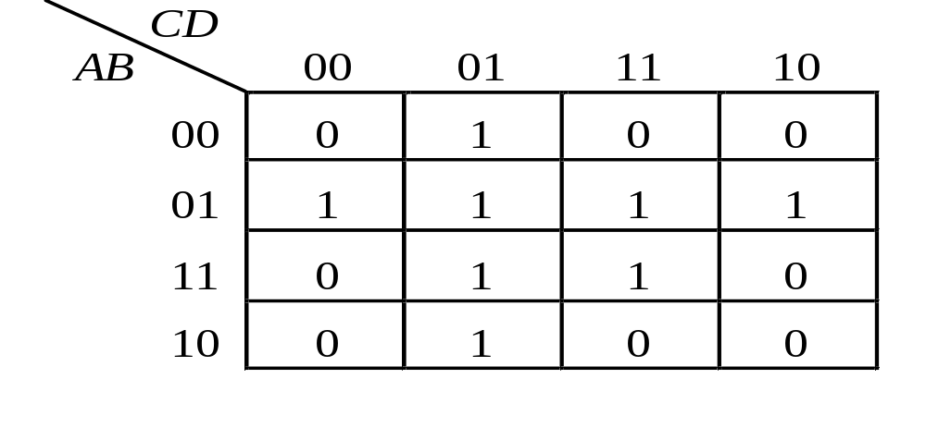
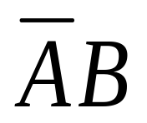
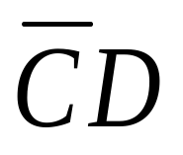
（2）任何4个（2²个）标1的相邻最小项，可以合并为一项，并消去2个变量。

Slide 15
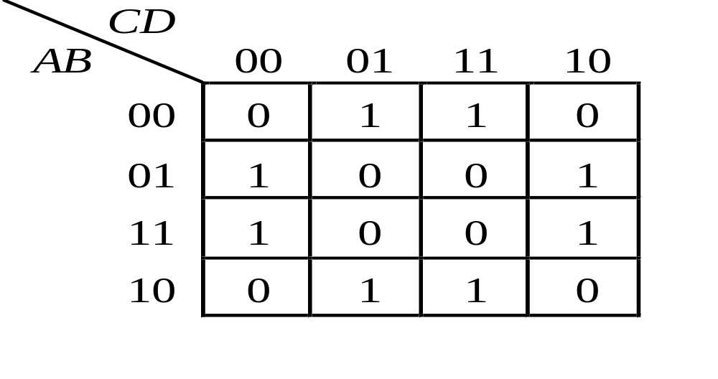
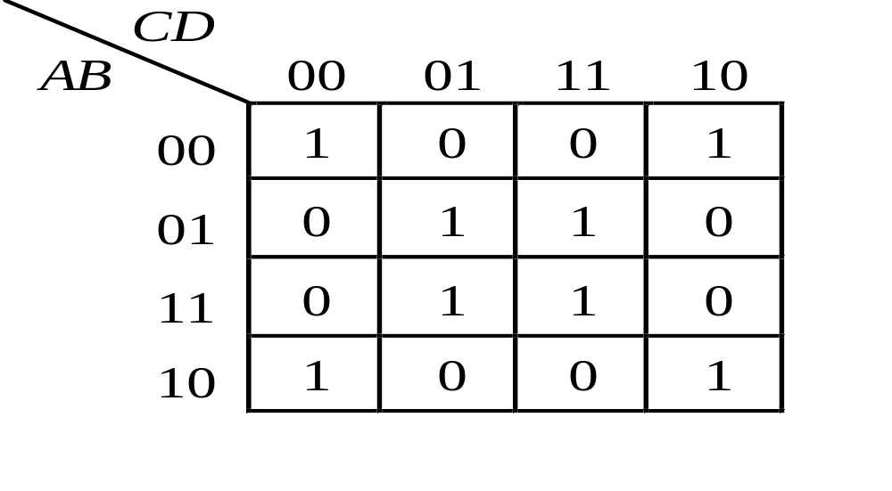
BD
ＢＤ
ＢＤ
ＢＤ

Slide 16
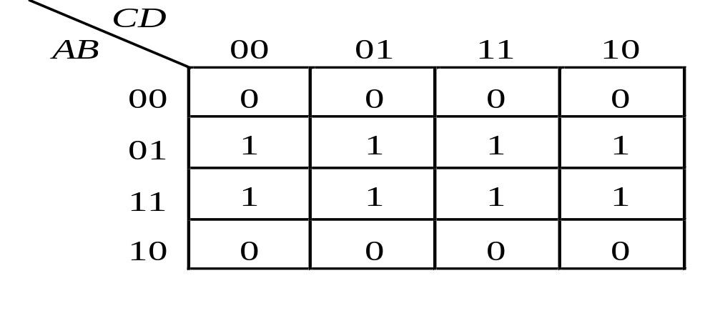
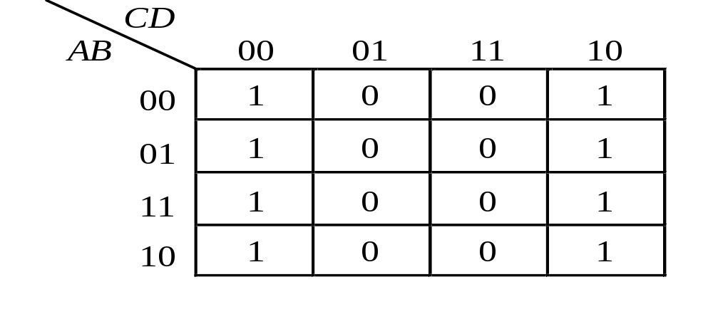
（3）任何8个（2³个）标1的相邻最小项，可以合并为一项，并消去3个变量。
小结：相邻最小项的数目必须为2^{n}个才能合并为一项，并消去n个变量。包含的最小项数目越多，即由这些最小项所形成的圈越大，消去的变量也就越多，从而所得到的逻辑表达式就越简单。这就是利用卡诺图化简逻辑函数的基本原理。
B
D

Slide 17
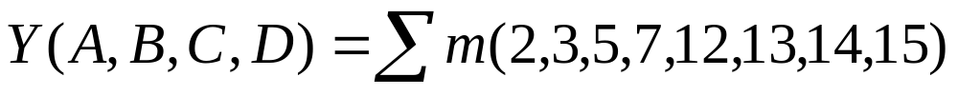
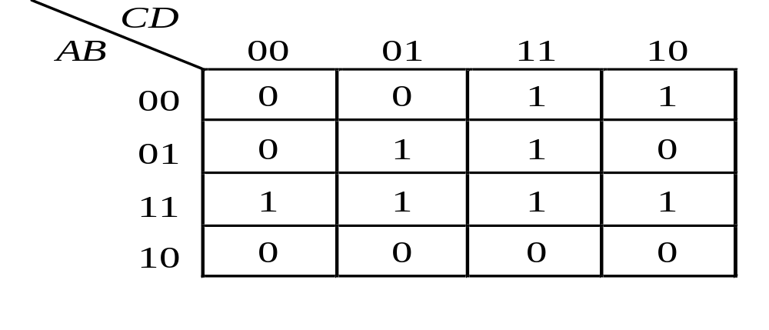
4、图形法化简的基本步骤
逻辑表达式或真值表
1
1
卡诺图

Slide 18

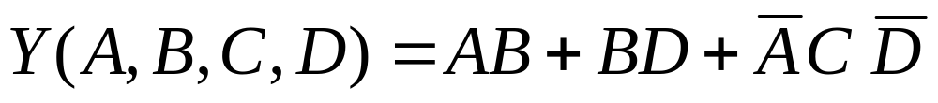
①圈越大越好，但每个圈中标１的方格数目必须为 个。②同一个方格可同时画在几个圈内，但每个圈都要有新的方格，否则它就是多余的。③不能漏掉任何一个标１的方格。
2
ＡＣＤ
2
AB
ＢＤ
冗余项
将代表每个圈的乘积项相加
3
合并最小项
3
最简与或表达式

Slide 19
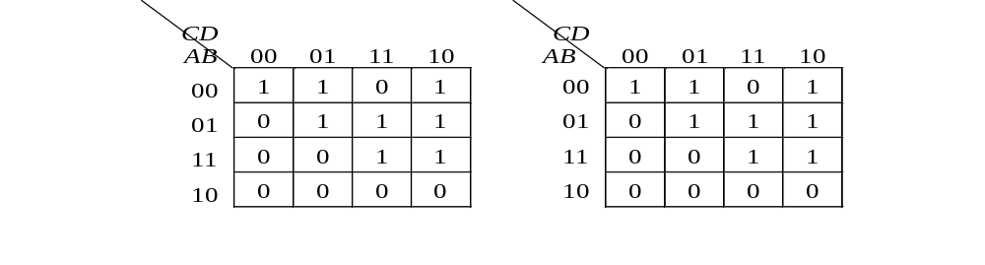
两点说明：
① 在有些情况下，最小项的圈法不只一种，得到的各个乘积项组成的与或表达式各不相同，哪个是最简的，要经过比较、检查才能确定。
ＡＣＤ＋ＢＣＤ＋ＡＢＣ＋ＡＤ
ＢＣＤ＋ＡＢＣ＋ＡＤ
不是最简
最简

Slide 20
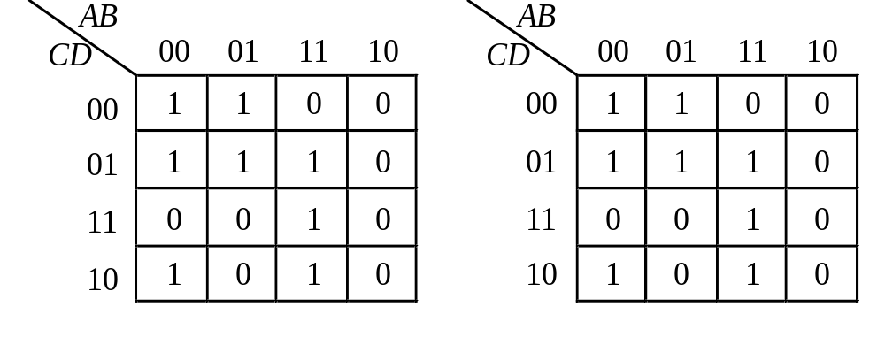
② 在有些情况下，不同圈法得到的与或表达式都是最简形式。即一个函数的最简与或表达式不是唯一的。
最简
最简

Slide 21
画包围圈的原则：
(1) 先圈孤立项，再圈仅有一种合并方式的最小项。
(2) 圈越大越好，但圈的个数越少越好。
(3) 最小项可重复被圈，但每个圈中至少有一个新的最小项。
(4) 必需把组成函数的全部最小项圈完，并做认真比较、检
查才能写出最简与或式。

Slide 22
1.4.4 含随意项的逻辑函数的化简
1、含随意项的逻辑函数
随意项：函数可以随意取值（可以为0，也可以为1）或不会出现的变量取值所对应的最小项称为随意项，也叫做约束项或无关项。
例如：判断一位十进制数是否为偶数。
A B C D
Y
A B C D
Y
说 明
0 0 0 0
1
1 0 0 0
1
0 0 0 1
0
1 0 0 1
0
0 0 1 0
1
1 0 1 0
×
不会出现
0 0 1 1
0
1 0 1 1
×
不会出现
0 1 0 0
1
1 1 0 0
×
不会出现
0 1 0 1
0
1 1 0 1
×
不会出现
0 1 1 0
1
1 1 1 0
×
不会出现
0 1 1 1
0
1 1 1 1
×
不会出现

Slide 23
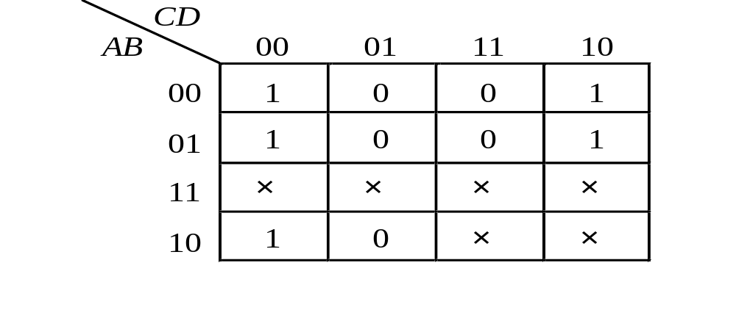
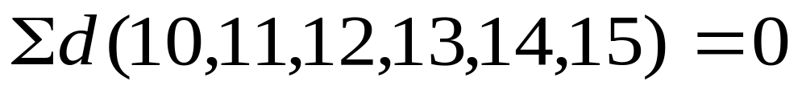
输入变量A，B，C，D取值为0000～1001时，逻辑函数Y有确定的值，根据题意，偶数时为1，奇数时为0。
A，B，C，D取值为1010 ～1111的情况不会出现或不允许出现，对应的最小项属于随意项。用符号“φ”、“×”或“d”表示。
随意项之和构成的逻辑表达式叫做 随意条件或约束条件，用一个值恒为 0 的条件等式表示。

Slide 24
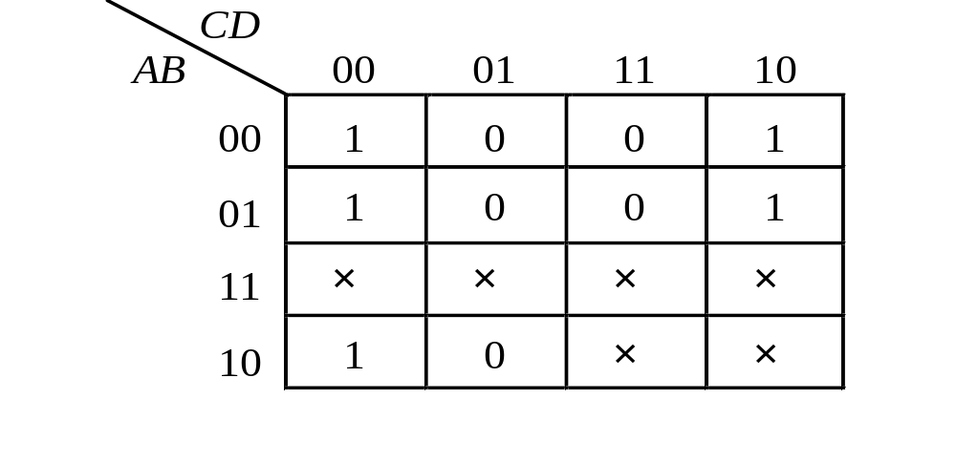
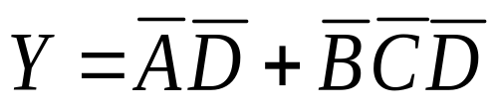
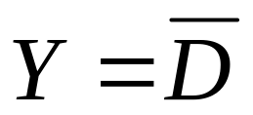
含有随意条件的逻辑函数可以表示成如下形式：
2、含随意项的逻辑函数的化简
在逻辑函数的化简中，充分利用随意项可以得到更加简单的逻辑表达式，因而其相应的逻辑电路也更简单。在化简过程中，随意项的取值可视具体情况取0或取1。具体地讲，如果随意项对化简有利，则取1；如果随意项对化简不利，则取0。
不利用随意项的化简结果为：
利用随意项的化简结果为：

Slide 25
本节小结
逻辑函数的化简有公式法和图形法等。公式法是利用逻辑代数的公式、定理和规则来对逻辑函数化简，这种方法适用于各种复杂的逻辑函数，但需要熟练地运用公式和定理，且具有一定的运算技巧。图形法就是利用函数的卡诺图来对逻辑函数化简，这种方法简单直观，容易掌握，但变量太多时卡诺图太复杂，图形法已不适用。在对逻辑函数化简时，充分利用随意项可以得到十分简单的结果。

